Slide 1
항공사 통합 국내선 예약 플랫폼
+ 리뷰 시스템
AI기반 스마트제조공정 빅데이터 분석 시스템 개발
4조 - 이국두 김성현 김성준 정택부

Slide 2
INDEX
ABSTRACT
DEPENDENCY
USECASE
ERD
개발자
코드설명

Slide 3
1. ABSTRACT

Slide 4
유인요인
다양한 항공사가 난립하는 현재, 항공사의 선택에 대한 소비자의 부담이 가중되고 있음
다양한 가격비교 사이트가 존재하나, 여행사 DB를 통한 서비스를 목표로 하기에 일반적으로 항공사 예매보다 가격이 높음
이에 항공사 홈페이지의 정보를 직접적으로 사용하여 저렴한 예약 시스템을 만듦과 동시에, 소비자의 선택에 도움을 줄 요소를 동시에 제공하여야 할 필요성이 존재

Slide 5
요구사항 분석
항공권 가격 정보
제휴카드 등 할인 정보
리뷰 및 별점을 통한 선호도
기타 국내선 운항 및 이용정보

Slide 6
목표
동적 웹 크롤링을 사용하여 국내 항공사들의 가격 및 운항정보를 통합하여 제공
리뷰 및 제휴카드 등 항공사 선택에 관련한 다양한 정보를 제공하여 소비자의 현명한 소비를 장려

Slide 7
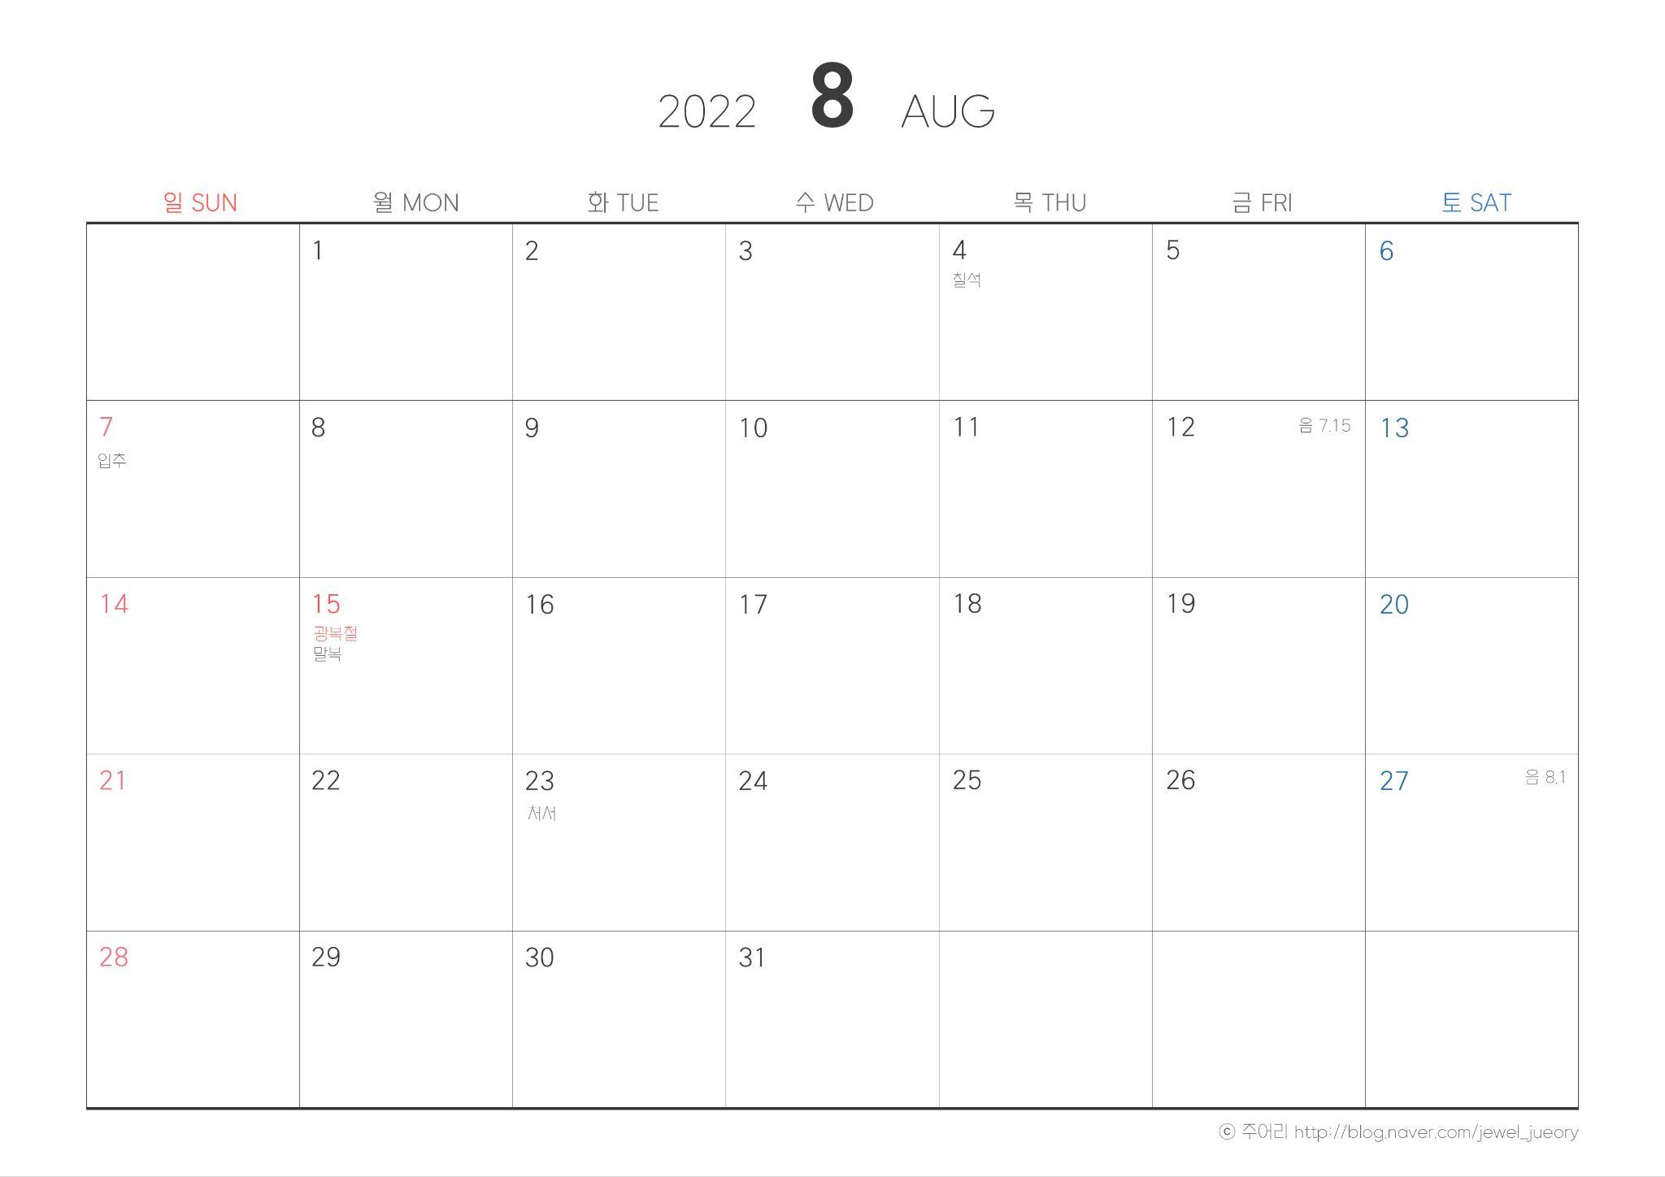
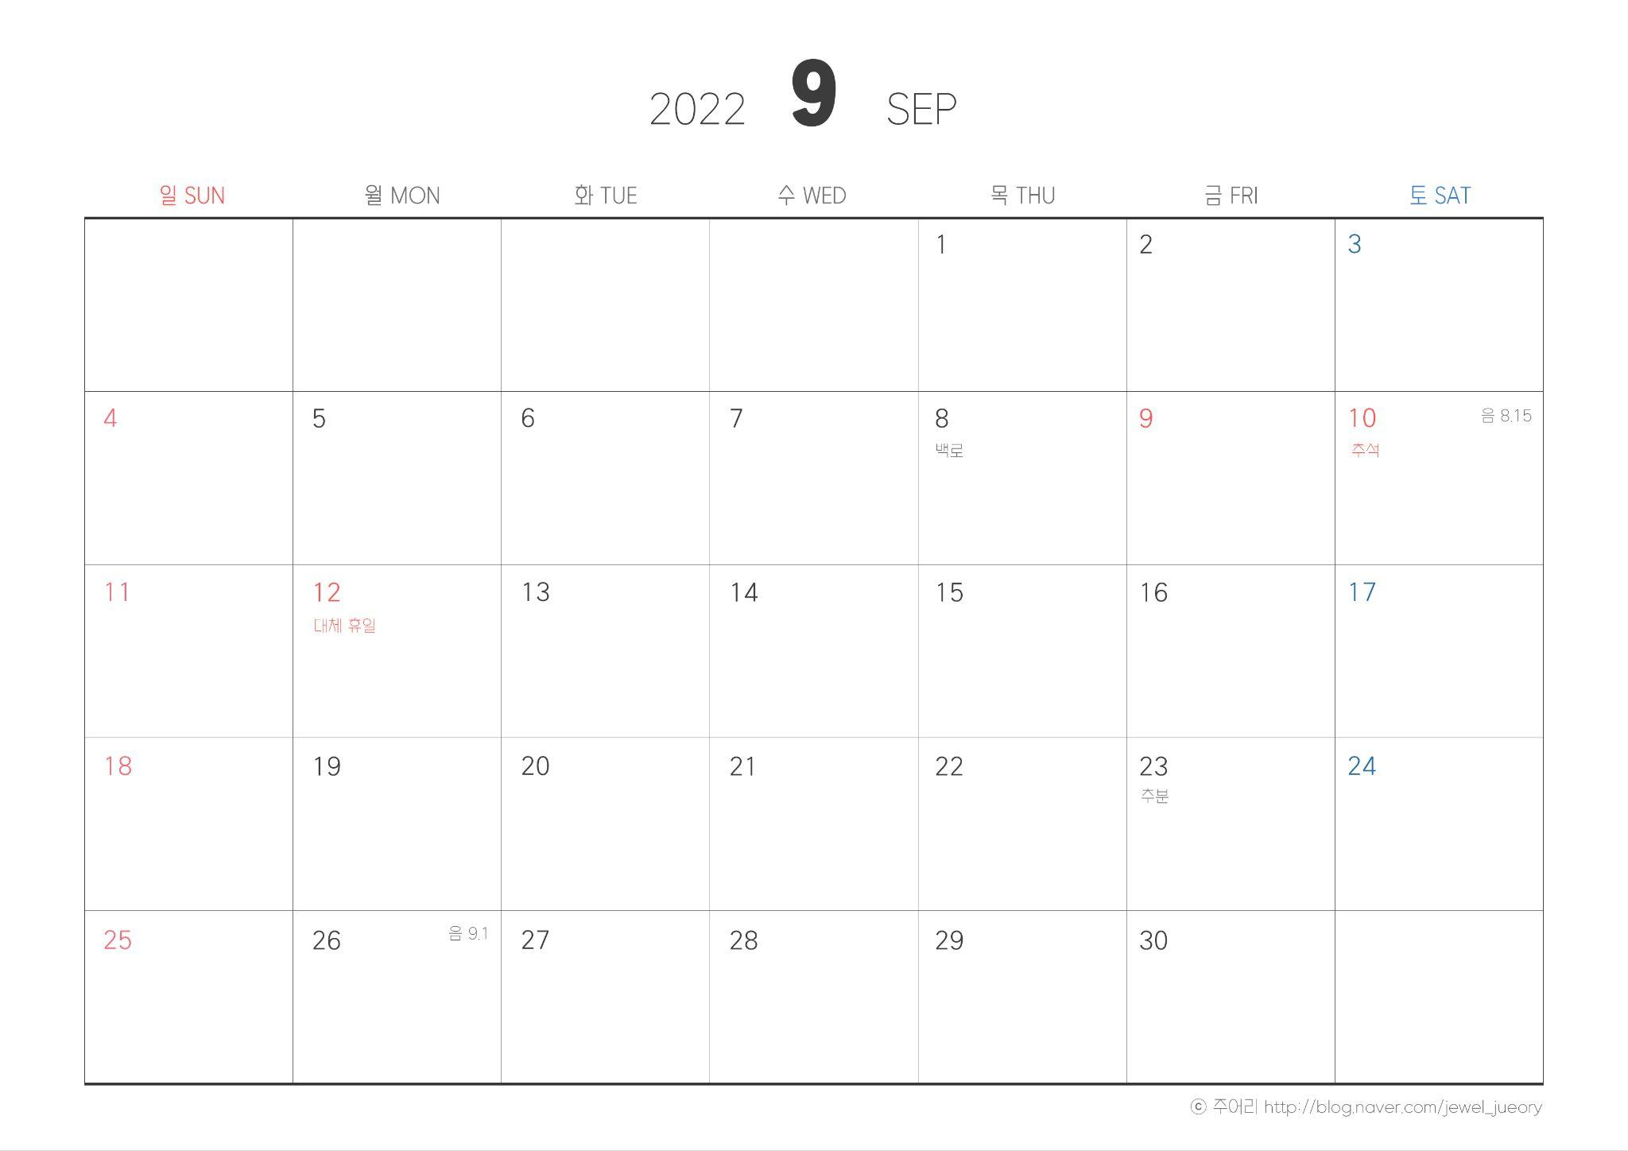
개발일정
기획서 작성(주제선정, ERD설계, USECASE설계)
백엔드 개발 및 DB구현
프론트엔드 개발 및 에러 검출/수정

Slide 8
2. DEPENDENCY

Slide 9






프로젝트 개발 환경

Slide 10
3. USECASE

Slide 11
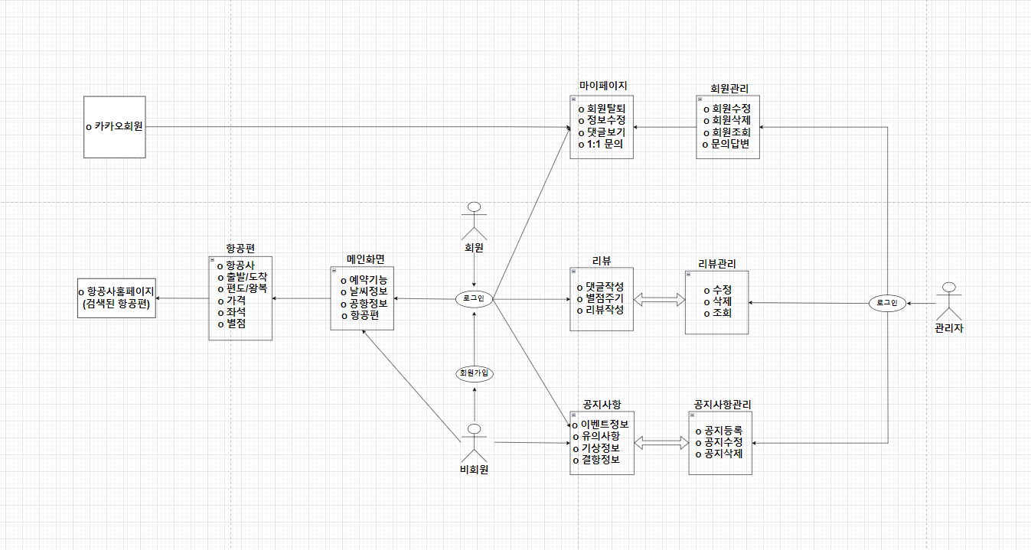

Slide 12
4. ERD

Slide 13
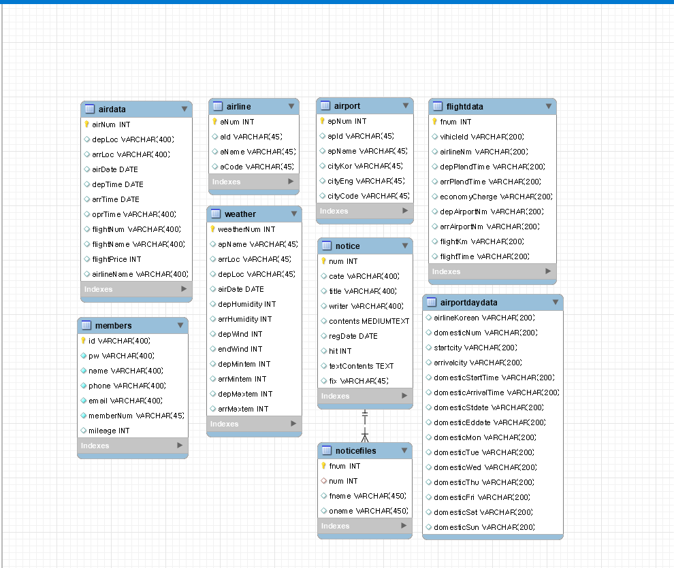

Slide 14
5. 개발자

Slide 15
개발자(임무)
정택부 (카드 크롤링 -> 카드 더미이용)
김성준 (공지사항 게시판 경로, 목록, 검색, 입력, 수정, 삭제)
이국두 (이용후기 게시판 경로, 목록, 검색, 입력, 수정, 삭제)
김성현 (항공기운항정보 크롤링 -> 항공기운항정보 검색더미이용)
+ (예약 페이지 해당 항공사 홈페이지로 리다이렉트)

Slide 16
HOME
메인 화면
로그인
회원가입
카드 조회

Slide 17
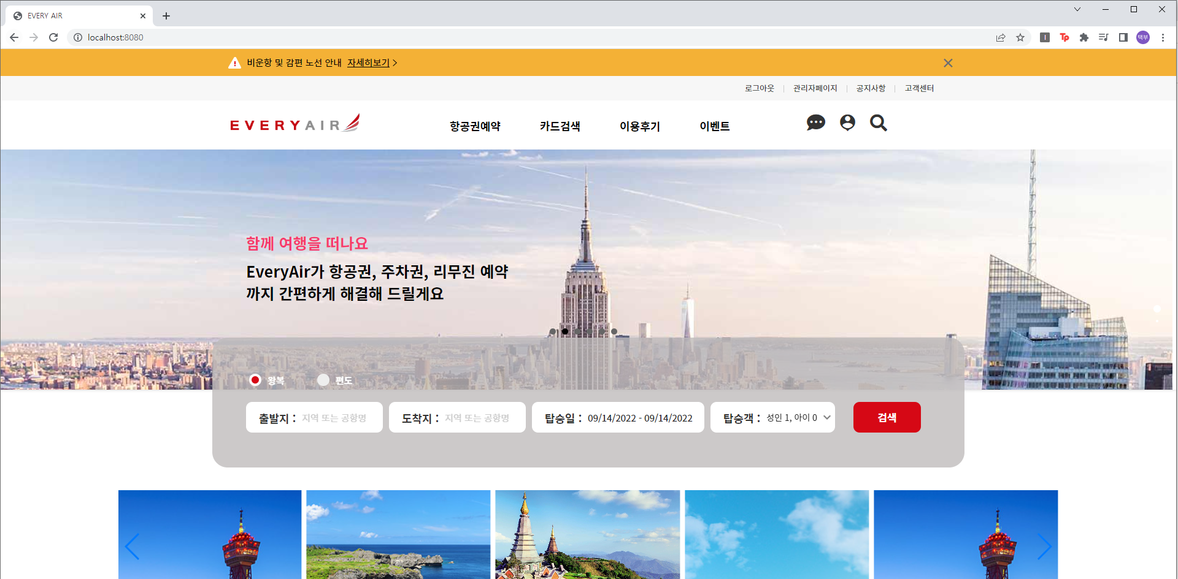
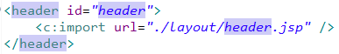
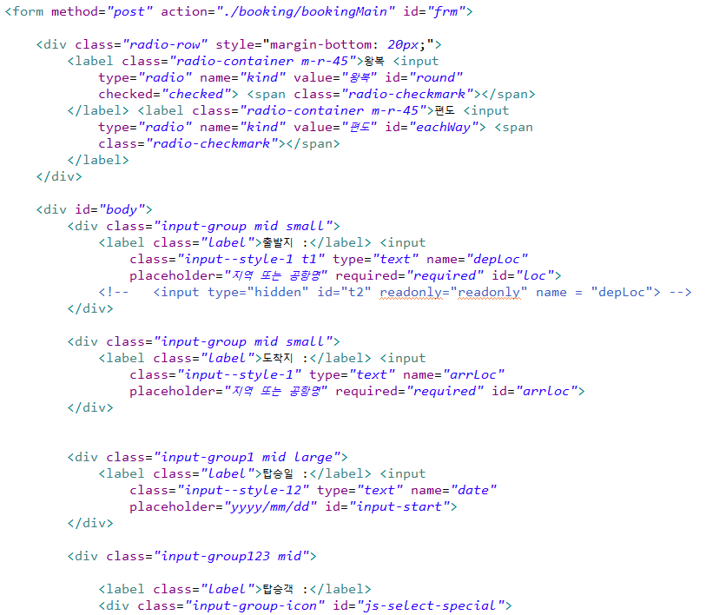
MAIN HOME

Slide 18
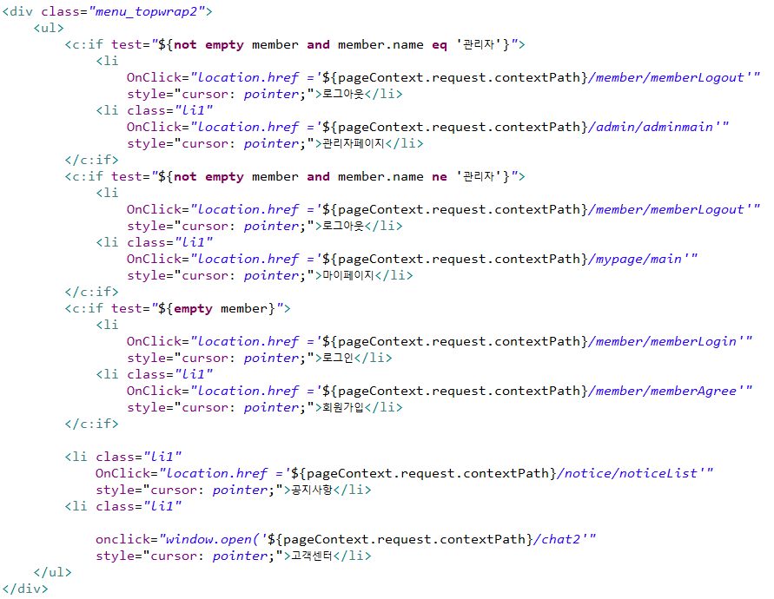



MAIN HOME
관리자
회원 ( o )
회원 ( x )
모두 이용 가능

Slide 19
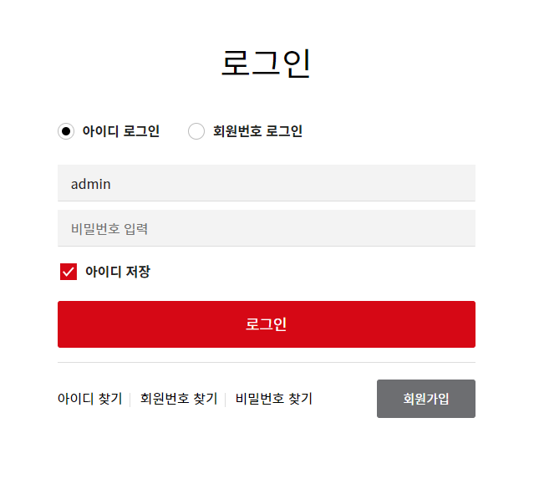
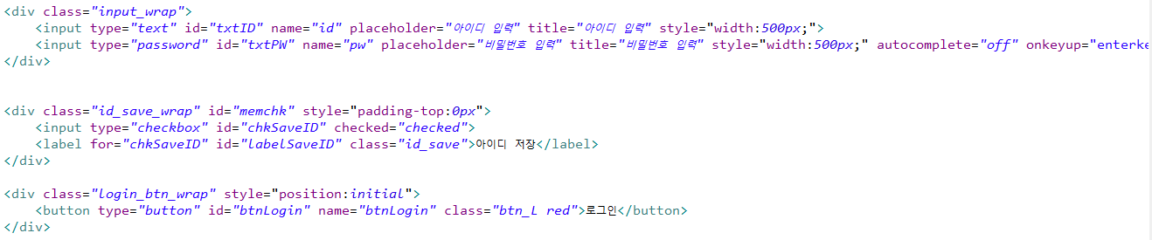
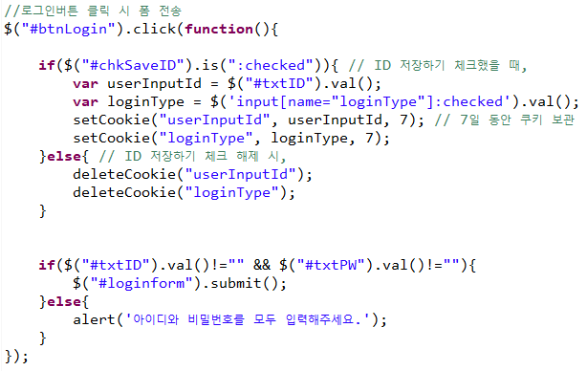
LOGIN

Slide 20
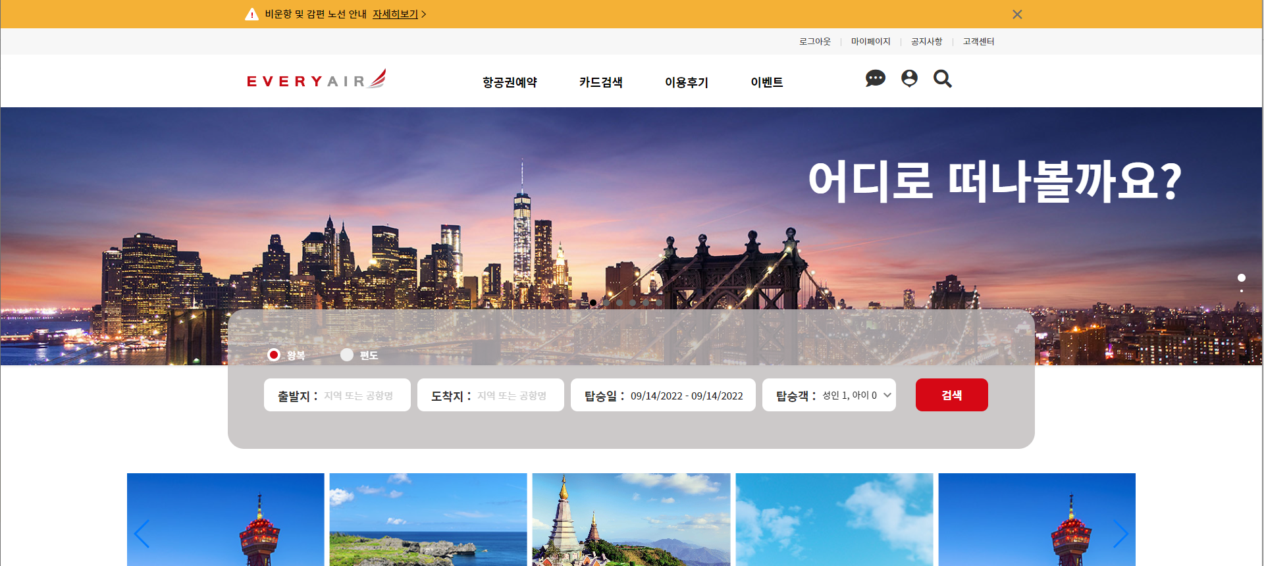
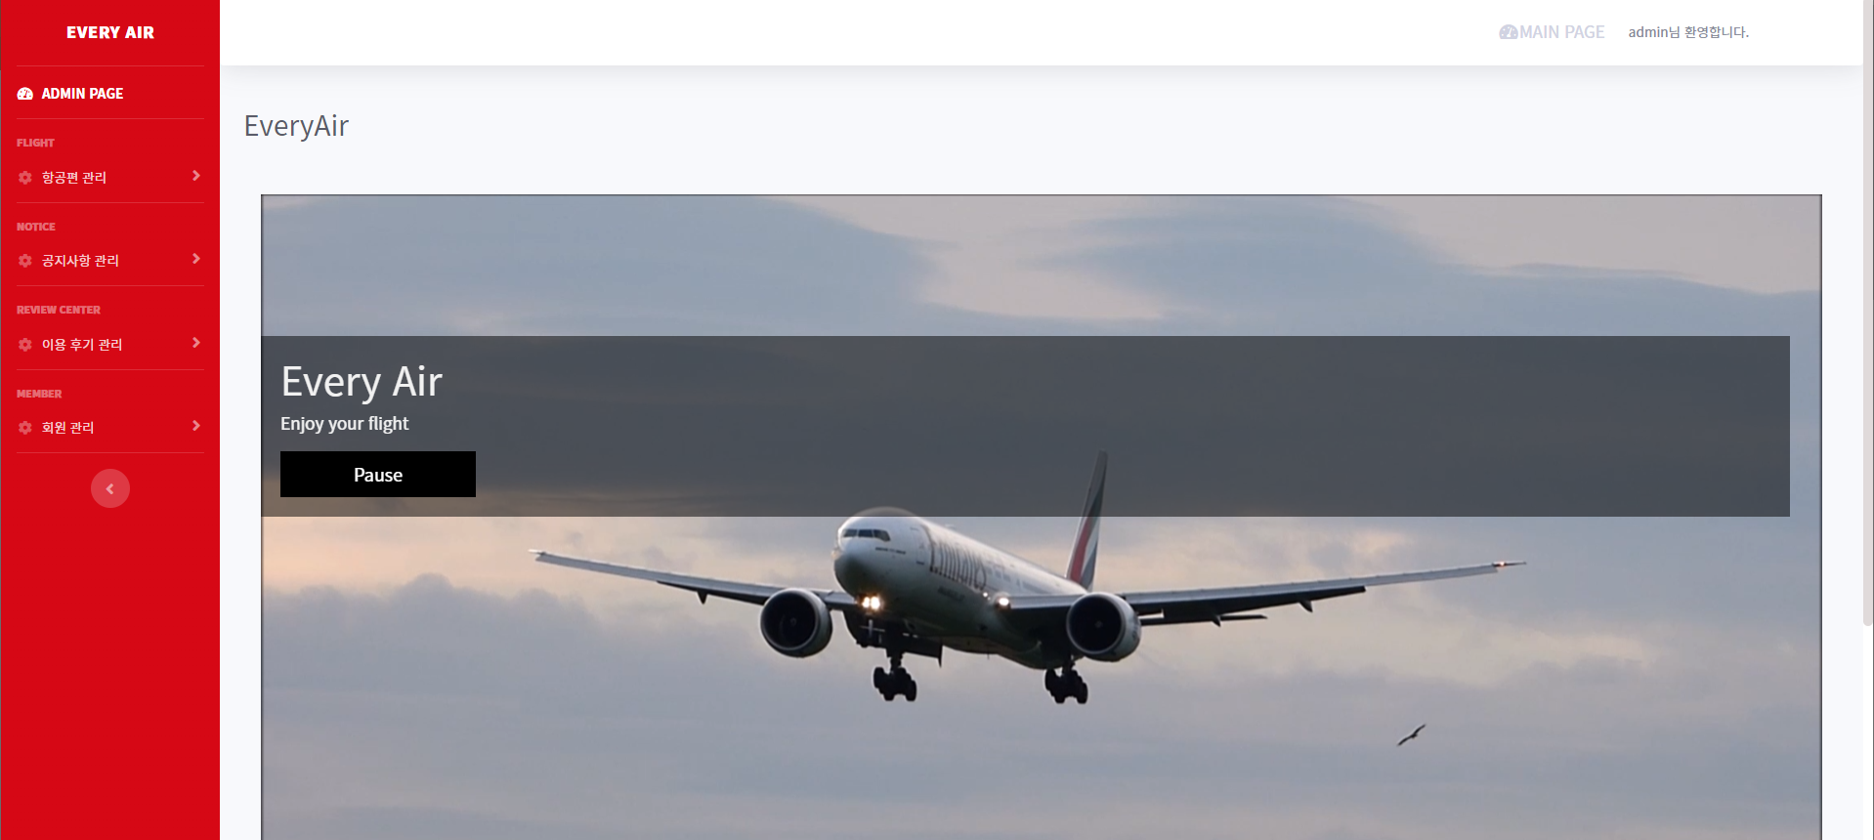
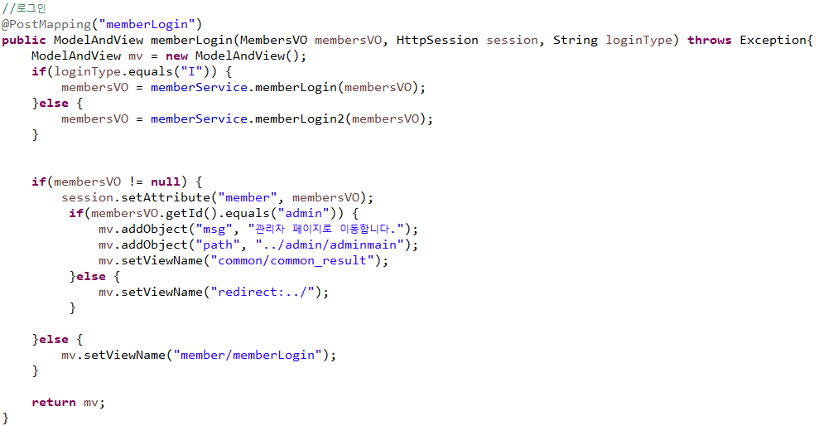
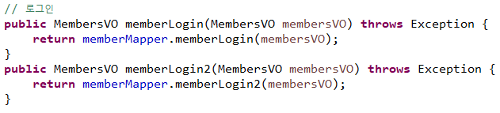
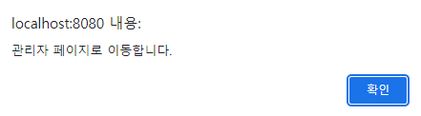
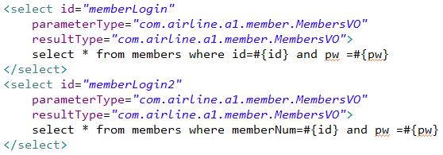
LOGIN
로그인ID가 관리자용 ID일 때 관리자페이지로 들어가짐

Slide 21
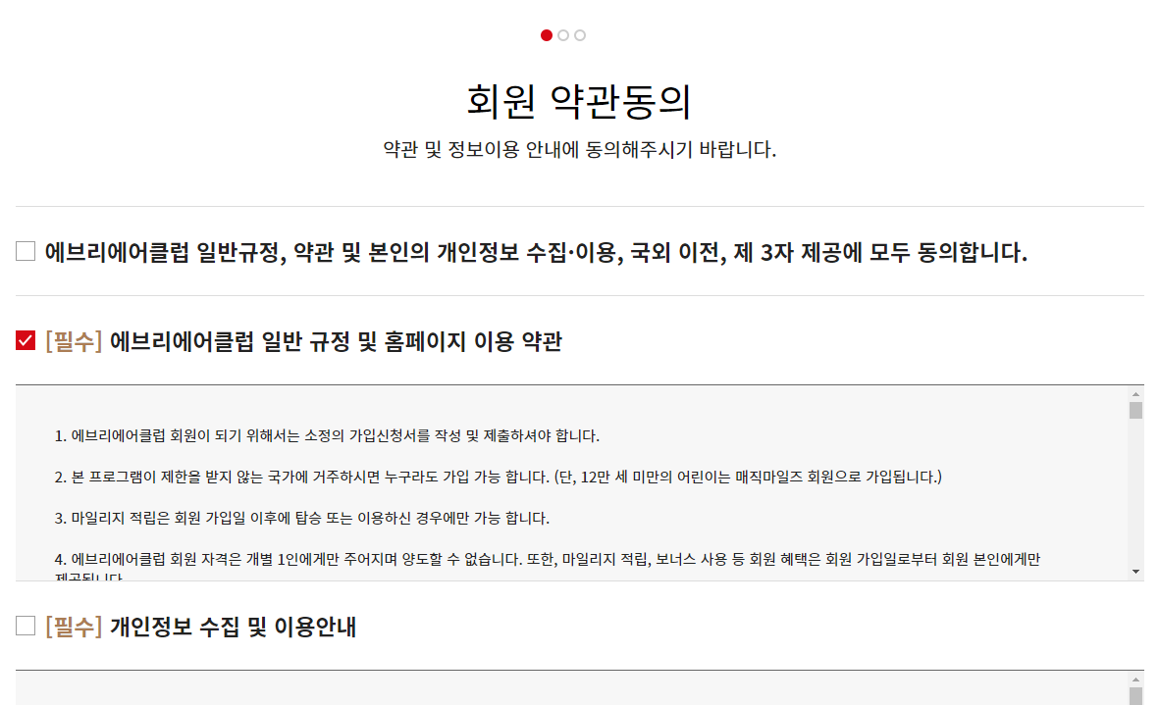
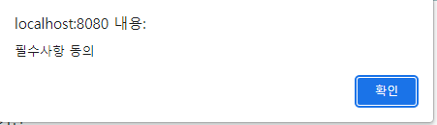
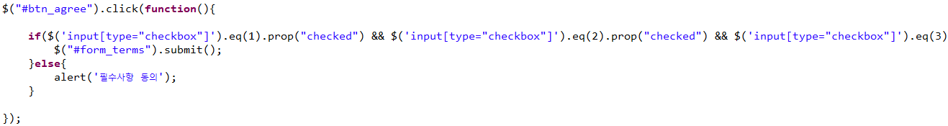
회원가입

Slide 22
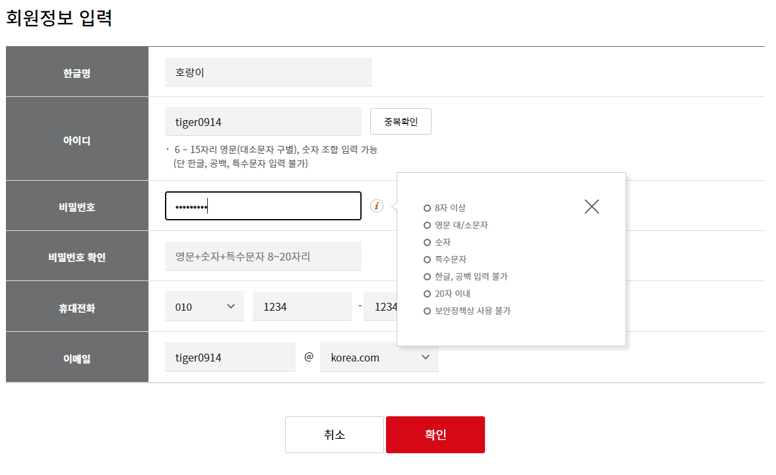
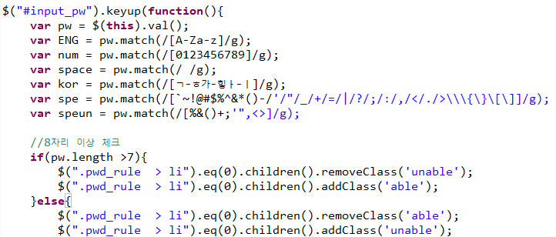
회원가입

Slide 23
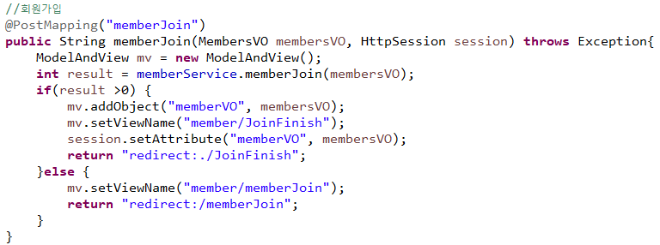
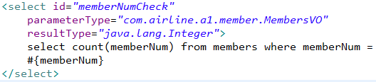
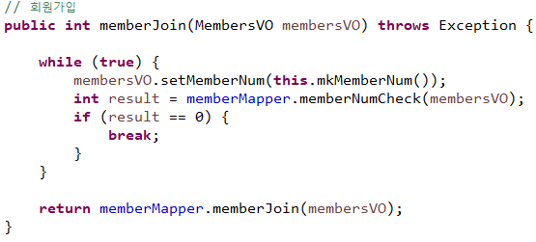
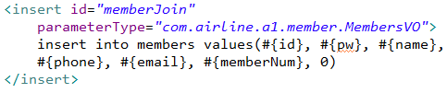
회원가입

Slide 24
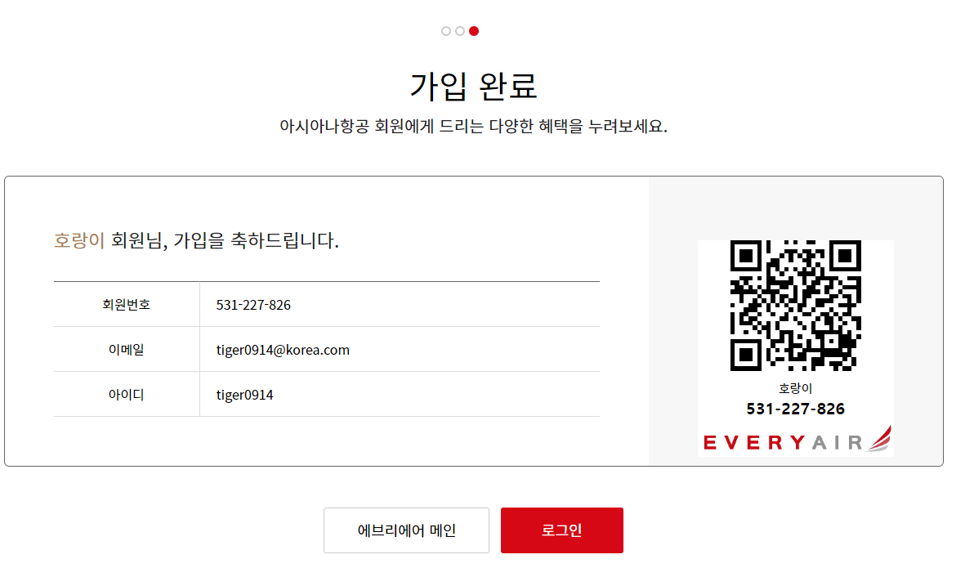
회원가입

Slide 25
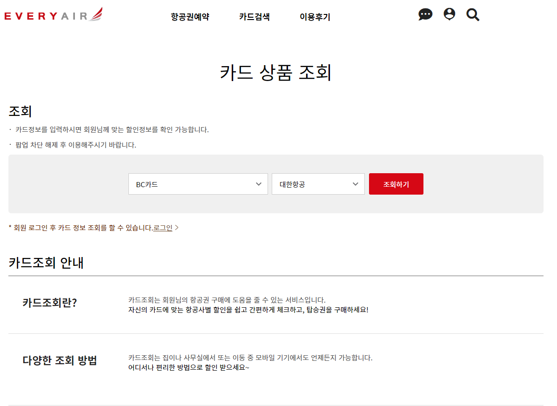
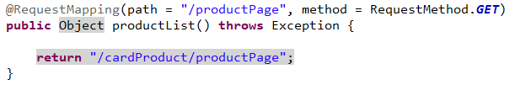
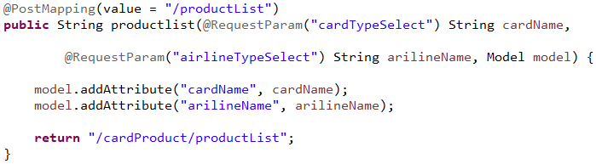
카드상품 조회

Slide 26
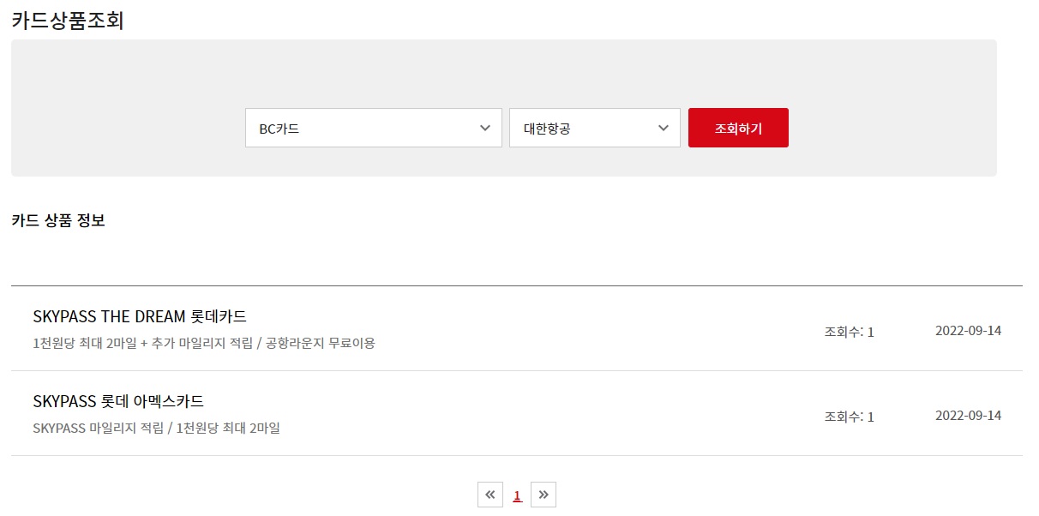
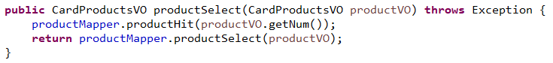
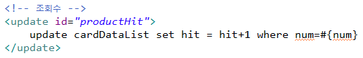
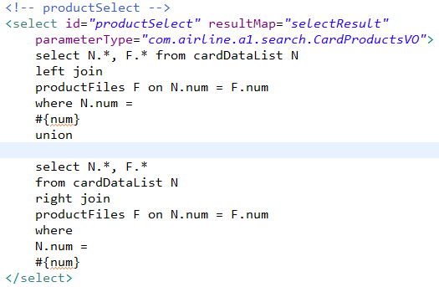
카드상품 조회

Slide 27
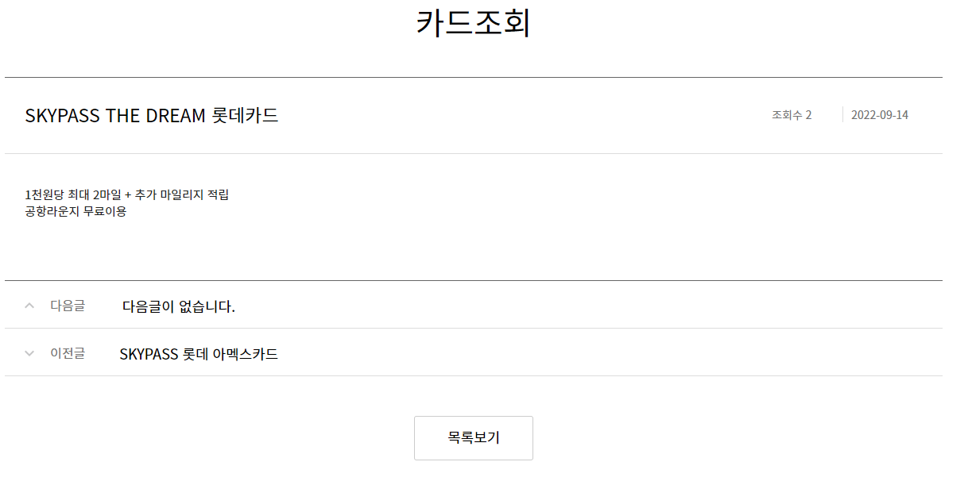
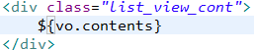
카드상품 조회

Slide 28
공지사항
게시물 작성
게시물 상세보기
게시물 수정
게시물 삭제

Slide 29
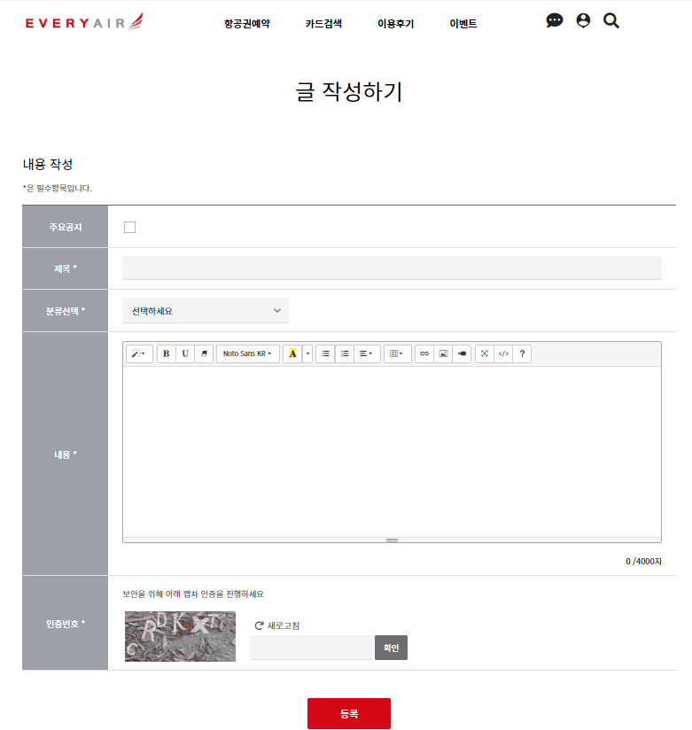
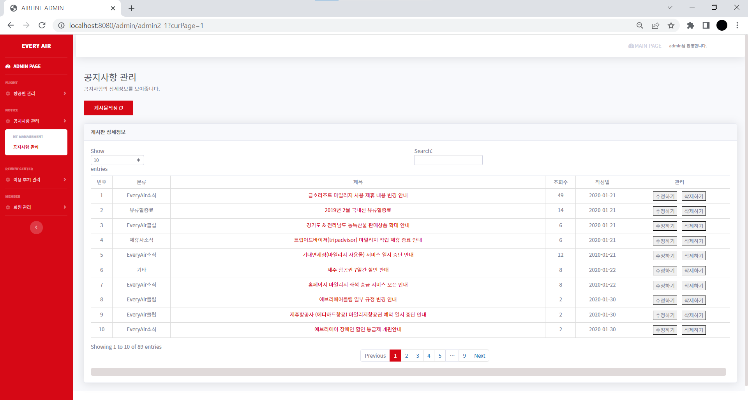
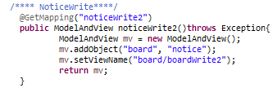
Notice

Slide 30
Notice

Slide 31
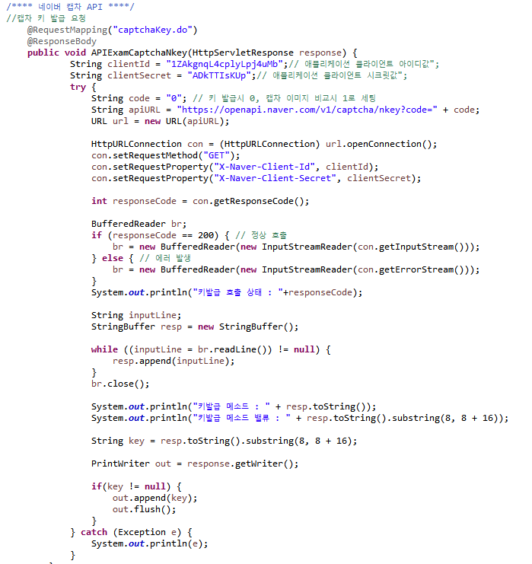
캡차 키 발급 요청
Notice

Slide 32
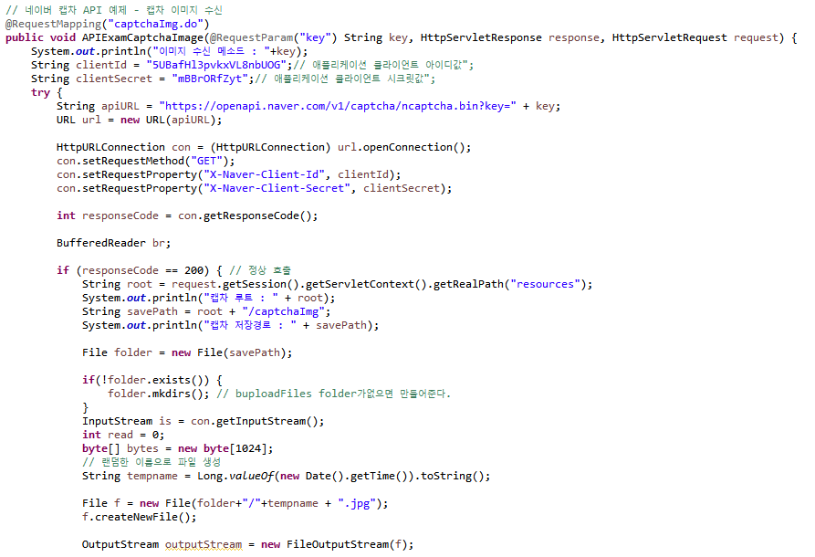
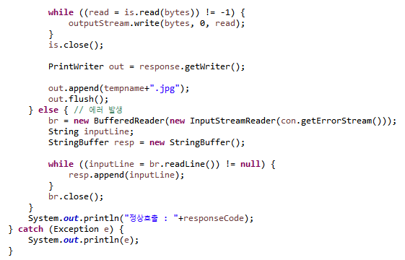
캡차 이미지 요청
Notice

Slide 33
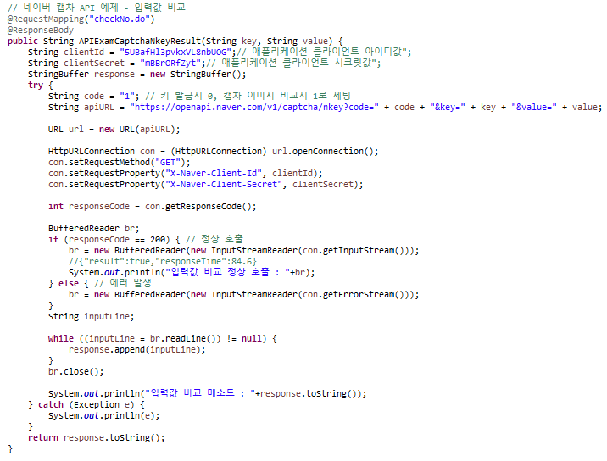
사용자 입력값 검증 요청
Notice
NAVER Developers 이미지 캡차 API 적용 가이드

Slide 34
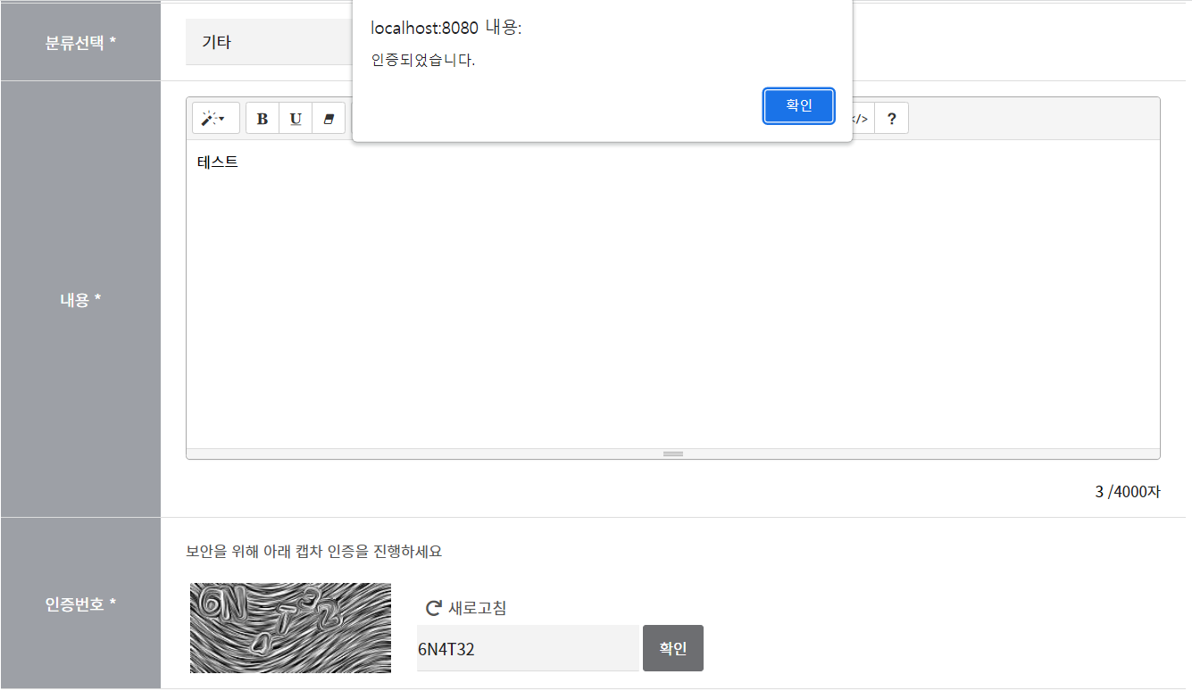
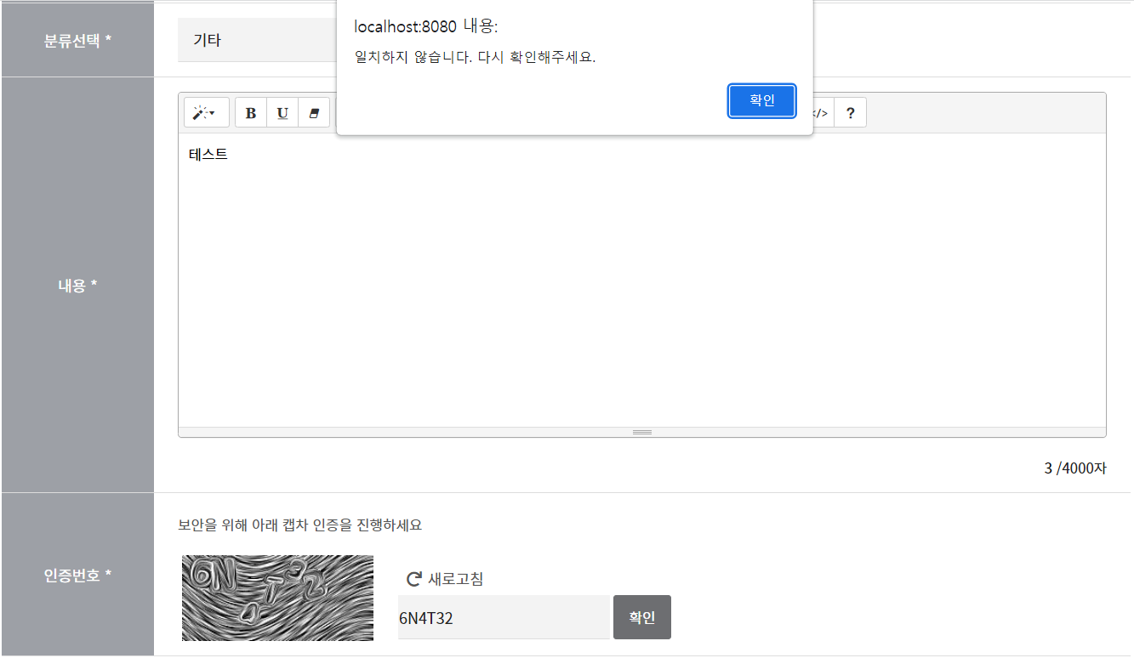
Notice

Slide 35
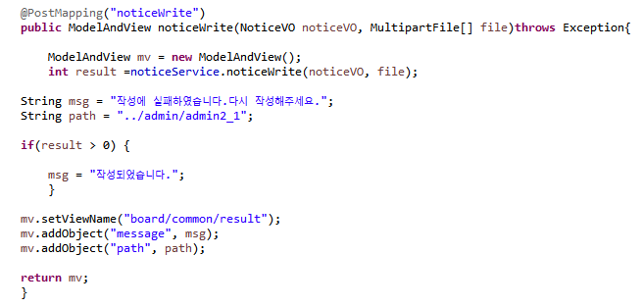
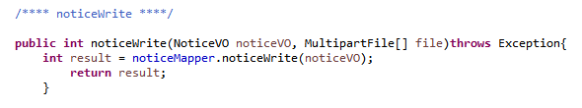
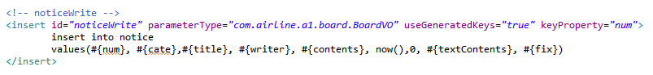
Notice
Controller
Service
Mapper

Slide 36
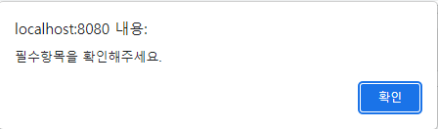
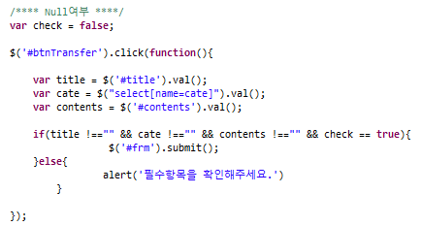
title
cate
contents

Slide 37


Notice

Slide 38




Notice
Controller
Service
Mapper

Slide 39



Notice
Controller
Service
Mapper

Slide 40

Notice

Slide 41





Notice
Controller
Service
Mapper

Slide 42



Notice

Slide 43
Notice

Slide 44



Notice
Controller
Service
Mapper

Slide 45


Notice

Slide 46




Notice

Slide 47
?.이용후기(Board_r)

Slide 48
이용후기(Board_r)
(pro30 완성.파일) 레거시버전을 부트버전으로 변경 실패
(부트버전 board.파일)mapper와 jpa가 혼용이 안 되어서 실패
원래 가져온 airline프로젝트에 있는 공지사항 게시판을 이용해 회원뷰와 관리자뷰 마이페이지(회원)뷰를 각각 만들었다.

Slide 49
이용후기(관리자)
이용후기 리스트 (관리페이지)
관리자 공지 입력창(관리자는 네이버캡차사용)
이용후기 상세페이지
이용후기 수정 (관리자가 적은 공지사항만 수정 버튼)
삭제 모든 글 삭제 가능
검색 제목 + 내용 + 작성자 검색 기능 바로잡기 및 추가

Slide 50

리스트 이용 후기 관리

Slide 51

관리자 공지 입력창

Slide 52

관리자 상세페이지

Slide 53


관리자 공지 수정창

Slide 54



관리자 삭제시 이동

Slide 55
이용후기(회원)
이용후기 리스트
이용후기 상세페이지
회원 입력창
회원글 수정창 (회원이 적은 글만 수정 삭제 버튼)
삭제 (회원이 적은 글만 수정 삭제 버튼)
검색 제목 + 내용 + 작성자 검색 기능 바로잡기 및 추가

Slide 58

(회원, 관리자)경로설정의 오류시 해결방안 1
1. 경로를 찾아서 바꿔준다.
+
ex)뷰에서 경로설정시( 컨드롤러의 @GetMapping을 활용한 경우 @GetMapping 경로의 주소를 확인한다. ) 해당 뷰 파일명이 아닌 컨트롤러에서 설정한 경로로 되기 때문.
참고로 해당 프로젝트는 @Controller된 부분이 @RequestMapping으로 되어있는 class 안에 @GetMapping , @postMapping을 사용
ex) @RequestMapping("/notice2/**")
ex) @GetMapping("notice22Delete")

Slide 59


Controller
삭제 완료시 이동 주소

Slide 60
(회원, 관리자)경로설정의 오류시 해결방안 1
1. 경로를 찾아서 바꿔준다.
+
class="btn_wrap"에 <c:if> 버튼 보여지는 것을 조건에 따라 다르게 설정되는 기능.
JSTL의 <c:if></c:if> JSTL은 JSP 표준라이브러리 의 조건을 걸어서 버튼이 보여지게 한다.
따라서 버튼의 경로에 따라 해당 뷰 페이지의 이동이 이루어진다.

Slide 61

ne = 같지않다.
eq = 같다.
조건을 적어준 뒤 밑에 경로 적어준다.
보여지는 화면에서 버튼이 2개가 아니기 때문에 페이지 자체만 봐서는 경로 확인이 힘들다.
해당 뷰페이지에서 아까 말했던 컨트롤러에 있는 주소 사용

Slide 62

ne = 같지않다.
eq = 같다.
조건을 적어준 뒤 밑에 경로 적어준다.
보여지는 화면에서 버튼이 2개가 아니기 때문에 페이지 자체만 봐서는 경로 확인이 힘들다.
해당 뷰페이지에서 아까 말했던 컨트롤러에 있는 주소 사용

Slide 63
(회원, 관리자)경로설정의 오류시 해결방안 2
차선책으로 인터셉터(Interceptor)로 설정 해준다.
@Component
public class Notice2_Interceptor extends HandlerInterceptorAdapter{
}
InterceptorConfig 에서 해당페이지로 들어갔을 경우들을 지정해준다.

Slide 64



Slide 65



Slide 66


Slide 67
(회원mypage)마이페이지
세션을 이용한 본인글 리스트창 만들기
다양한 항공사가 난립하는 현재, 항공사의 선택에 대한 소비자의 부담이 가중되고 있음
다양한 가격비교 사이트가 존재하나, 여행사 DB를 통한 서비스를 목표로 하기에 일반적으로 항공사 예매보다 가격이 높음

Slide 69
(회원mypage)마이페이지
hashmap,map
다양한 항공사가 난립하는 현재, 항공사의 선택에 대한 소비자의 부담이 가중되고 있음
다양한 가격비교 사이트가 존재하나, 여행사 DB를 통한 서비스를 목표로 하기에 일반적으로 항공사 예매보다 가격이 높음
이에 항공사 홈페이지의 정보를 직접적으로 사용하여 저렴한 예약 시스템을 만듦과 동시에, 소비자의 선택에 도움을 줄 요소를 동시에 제공하여야 할 필요성이 존재

Slide 71
9. Searching
Airline
Schedule

Slide 72


Main Page

Slide 73

index.jsp

Slide 74

index.jsp

Slide 75


index.jsp

Slide 76

bookingMain

Slide 77

bookingController.java

Slide 78


bookingController.java

Slide 79


bookingList.jsp

Slide 80


bookingList.jsp

Slide 81


bookingList.jsp

Slide 82

bookingList.jsp

Slide 83

bookingController.java

